Slide 1
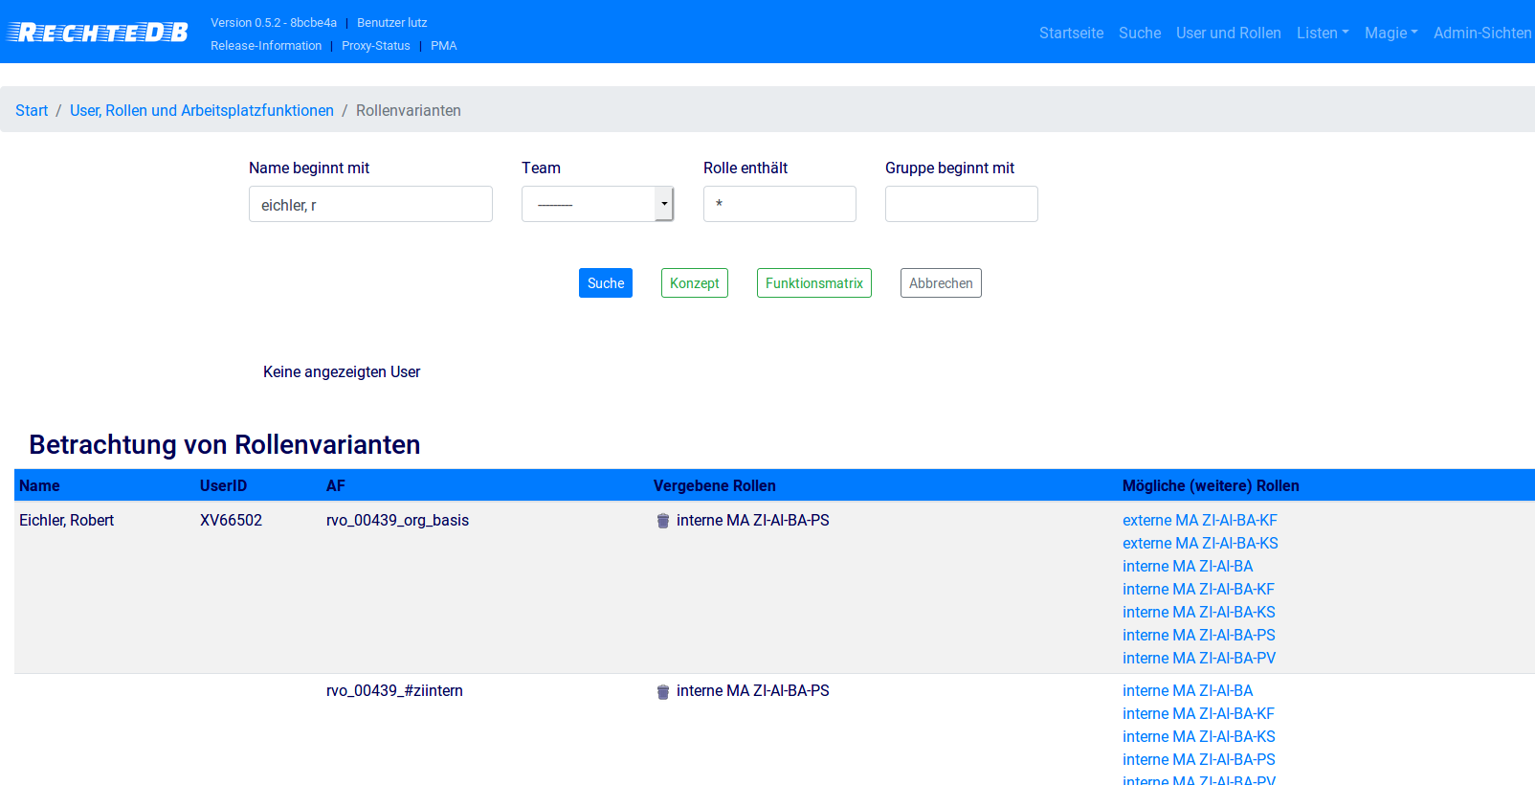
Hier Werte oder „*“ eintragen,
um in den Detailmodus
zu gelangen
Über den Mülleimer
Rollenzuweisungen zum
angezeigten User löschen
Über die Links können die
jeweiligen Rollen
dem User hinzugefügt werden

